Slide 1
Melhoria na Atenção à Saúde da Criança de zero a 72 meses na UBS/ESF São Francisco de Assis, Codajás-AM
Dra. Ana Lidia Rodriguez Romero
Orientador: Marcelo de Jesus Santos
Pelotas, 2015

Slide 2
ROTEIRO:
Introdução
Objetivo Geral
Objetivos Específicos
Metodologia
Metas
Resultados
Discussão
Reflexão Crítica

Slide 3
INTRODUÇÃO
A PUERICULTURA foi à primeira ação programática estabelecida na Atenção Primária à Saúde e foi um fator importante na forte redução da mortalidade infantil no país. O foco na redução da morbimortalidade e potencialização do desenvolvimento infantil se mantém como algo prioritário na atenção primária .

Slide 4
INTRODUÇÃO
IMPORTÂNCIA DA AÇÃO PROGRAMÁTICA:
A Estratégia Saúde da Família é a principal porta de entrada do SUS.
Possibilita a promoção da saúde, prevenção de doenças, diagnóstico/ tratamento precoce e aumento de cobertura.
Necessidade de organizar o processo de trabalho, qualificar o atendimento e melhorar a adesão.

Slide 5
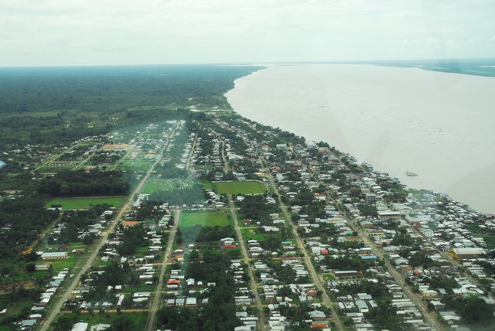
Codajás/AM: 26.242 habitantes (IBGE) 2014

Slide 6
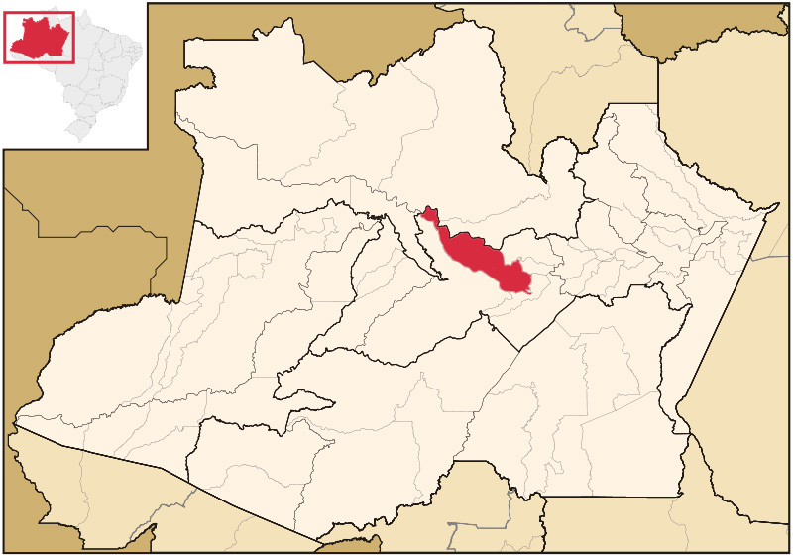
CODAJÁS
Região Norte
Amazonas
Rio Solimões

Slide 7
Terra do Açaí

Slide 8
CODAJÁS-AM:
01 Hospital
Não tem NASF
05 UBS/ESF
Transporte Via Fluvial
01 Policlínica
Escassez de especialistas
01 Centro Convencional de Atençao a Idosos.

Slide 9
INTRODUÇÃO
UBS São Francisco de Assis :
Área de abrangência: Urbana
02 Equipes completas (saúde bucal)
População da área: 2997 pessoas
Equipe Bairro São Francisco: população de 2997 usuários
Equipe Bairro Grande Vitória: população de 1894 usuários.

Slide 10
INTRODUÇÃO
UBS São Francisco de Assis :
Sala da vacina
01 pequena sala de espera;
Recepção com prontuários
Consultório médico, 01 consultório da enfermagem, 01 consultório odontológico, 01 sala curativos.
Sem adaptação para deficientes
Sem computador, sem internet e sem telefone

Slide 11
População alvo da Intervenção:
Estimativa de 149 crianças de zero a 72 meses de idade residentes na área de abrangência da Equipe São Francisco.
A Equipe Grande Vitória estava adaptada na UBS, apresentando dificuldade de realizar a intervenção.

Slide 12
Antes da intervenção:
Assistência com foco em crianças com problemas de saúde agudo e crônico.
Deficiência nos registros.
Baixa adesão dos pais
Baixa cobertura
Pouca promoção da saúde
Pouca prevenção de doenças

Slide 13
Objetivo geral
Melhoria na Atenção à Saúde da Criança de zero a 72 meses na UBS/ESF São Francisco de Assis, Codajás - AM.

Slide 14
Metodologia
As ações foram desenvolvidas nos seguintes eixos:
Monitoramento e avaliação.
Organização e gestão do serviço.
Engajamento público.
Qualificação da prática clínica.

Slide 15
metodologia
O PROJETO previa previa 16 semanas de intervenção, no entanto foi realizado em 12 semanas por orientação da coordenação do curso, para que assim fosse possível ajustar as defesas e a finalização da Turma 5 ao calendário estabelecido pela universidade.

Slide 16
Metodologia/Ações
Início da intervenção: 18 de janeiro de 2015.
Cadastro das crianças de zero a 72 meses de idade.
Atendimento individual na UBS e visita domiciliar.
Qualificação/treinamento da equipe
Atividade educativa

Slide 17
Metodologia/Ações
Agendamento de consultas;
Identificação de faltosos;
Busca ativa;
Orientação dos pais/responsáveis;
Reuniões de equipe;
Monitoramento
Avaliação

Slide 18
Logística
Protocolo de Saúde da Criança, Ministério da Saúde, 2012.
Ficha Espelho do curso
Planilha coleta de dados
Caderneta da criança
Participação de toda equipe

Slide 19
Objetivo 1: Ampliar a cobertura do Programa de Saúde da Criança.
Meta: Ampliar a cobertura da atenção à saúde para 90% das crianças entre zero e 72 meses pertencentes à área de abrangência da unida de saúde.

Slide 20
Resultados: 83,2% (124 crianças)
Figura 1- cobertura do programa de atençao a saude das crianças.

Slide 21
Dificuldades:
Não alcançamos a meta de 90% proposta no projeto devido o encurtamento da intervenção de 16 para 12 semanas.
Considerando que a intervenção está incorporada na rotina da equipe, em breve a cobertura será próxima dos 100%.

Slide 22
Objetivo 2: Melhorar a qualidade da atenção à saúde da criança na unidade básica de saúde.
Meta: Realizar a primeira consulta na primeira semana de vida para 100% das crianças cadastradas.

Slide 23
Resultados: 49,2% (61 crianças)
Figura 2- Proporção de crianças com primeira consulta na primeira semana de vida.

Slide 24
DIFICULDADE
A maioria das crianças cadastradas e atendidas durante a intervenção não frequentavam puericultura sistematizada com busca ativa e agendamento de consultas na UBS.

Slide 25
Objetivo:Melhorar a qualidade do atendimento à criança
Meta: Monitorar o crescimento em 100% das crianças.
Resultado: Meta de 100% alcançada em todos os meses na proporção de crianças com monitoramento de crescimento

Slide 26
Objetivo:Melhorar a qualidade do atendimento à criança
Meta: monitorar 100%das crianças com déficit de peso na UBS
Resultado: Meta de 100% alcançada em todos os meses na proporção de crianças com déficit de peso monitoradas.

Slide 27
Objetivo:Melhorar a qualidade do atendimento à criança
Meta: monitorar o 100% das crianças com excesso de peso na UBS.
Resultado: Meta de 100% alcançada em todos os meses na proporção de crianças com exceso de peso monitoradas.

Slide 28
Objetivo: Melhorar a qualidade do atendimento à criança
Meta: Vacinar 100% das crianças de acordo com a idade.
Resultado: Meta de 100% alcançada em todos os meses na proporção de crianças com vacina em dia para a idade.

Slide 29
Objetivo: Melhorar a qualidade do atendimento à criança
Meta: Realizar suplementação de ferro em 100% das crianças de 6 a 24 meses.
Resultado: 1º mês 8 (100%), 19 (55.9%) e 3º mês 29 (65.9%).

Slide 30
Resultados: 65.9% (29 crianças)
Figura 4: Proporção de crianças de 6 a 24 meses com suplementação de ferro.

Slide 31
dificuldades
Efeitos colaterais indesejáveis durante o tratamento
Muitas mães não lembram de oferecer os medicamentos aos filhos.
Falta motivação para a manutenção do tratamento.

Slide 32
Objetivo: Melhorar a qualidade do atendimento à criança
Meta: Realizar triagem auditiva em 100% das crianças

Slide 33
Resultados: 57.3% (71 crianças)
Figura 5- Proporção de crianças com triagem auditiva

Slide 34
Dificuldades:
A triagem auditiva não é feito no município pelo SUS.

Slide 35
Objetivo: Melhorar a qualidade do atendimento à criança
Meta: Realizar teste do pezinho em 100% das crianças até 7 dias de vida.

Slide 36
Resultados: 91,9% (114 crianças)
Figura 6- Proporção de crianças com teste do pezinho até 7 dias de vida

Slide 37
Dificuldade:
Não foi alcançada meta de 100% por que muitas mães não comparecem na UBS no dia marcado para realização do teste antes de 7 dias de vida, comparecendo tardiamente.

Slide 38
Objetivo: Melhorar a qualidade do atendimento à criança
Meta: Realizar avaliação da necessidade de atendimento odontológico em 100% das crianças de 6 e 72 meses

Slide 39
Resultados: 60,8% (62 crianças)
Figura 7- Proporção de crianças de 6 e 72 meses com avaliação da necessidade de atendimento odontológico

Slide 40
Dificuldade:
Falta de dentista por um periodo de tempo em o equipe.

Slide 41
Objetivo: Melhorar a qualidade do atendimento à criança
Meta:Realizar primeira consulta odontológica para 100% das crianças de 6 a 72 meses de idade moradoras da área de abrangência e cadastradas na unidade de saúde.

Slide 42
Resultados: 64.7% (66 crianças)
Figura 8- Proporção de crianças de 6 a 72 meses com primeira consulta odontológica.

Slide 43
Dificuldade:
A equipe ficou 01 mês sem odontólogo, impedindo de realizar a primeira consulta odontológica a todos as crianças.

Slide 44
Objetivo 3. Melhorar a adesão ao programa de Saúde da Criança
Meta: Fazer busca ativa de 100% das crianças faltosas às consultas.
Resultado: Meta de 100% alcançada em todos os meses na proporção de buscas realizadas às crianças faltosas ao programa de saúde da criança.

Slide 45
Objetivo 4. Melhorar o registro das informações
Meta: Manter registro na ficha espelho de saúde da criança/ vacinação de 100% das crianças que consultam no serviço.

Slide 46
Resultados: 94,4% (117 crianças)
Figura 9- Proporção de crianças com registro atualizado

Slide 47
Dificuldade:
Falta de ficha espelho

Slide 48
Objetivo 5. Mapear as crianças de risco pertencentes à área de abrangência
Meta:Realizar avaliação de risco em 100% das crianças cadastradas no programa.
Resultado: Meta de 100% alcançada para todos os meses na proporção de crianças com avaliação de risco.

Slide 49
Objetivo 6. Promover a saúde das crianças
Meta 6.1 Dar orientações para prevenir acidentes na infância em 100 % das consultas de saúde da criança.
Resultado: Meta de 100% alcançada em todos os meses Proporção de crianças cujas mães receberam orientações sobre prevenção de acidentes na infância.

Slide 50
Objetivo 6. Promover a saúde das crianças
Meta: colocar 100% das crianças para mamar durante a primeira consulta.

Slide 51
Resultados: 99,2% (123 crianças)
Figura 10: Proporção de crianças colocada para mamar durante a primeira consulta

Slide 52
Dificuldade:
uma criança não foi colocada para mamar na primeira consulta por que sua mãe tinha lesoes tumorais nas mamas.

Slide 53
Objetivo 6. Promover a saúde das crianças
Metas: Fornecer orientações nutricionais de acordo com a faixa etária para 100% das crianças.
Resultado: Meta de 100% alcançada em todos os meses na proporção de crianças cujas mães receberão orientações nutricionais

Slide 54
Objetivo 6. Promover a saúde das crianças
Meta: Fornecer orientações sobre higiene bucal para 100% das crianças de acordo com a faixa etária.
Resultado: Meta de 100% alcançada em todos os meses na proporção de A proporção de crianças cujas mães receberem orientações sobre higiene bucal, etiologia e prevenção de caries.

Slide 55
DISCUSSÃO
Importância da intervenção para a EQUIPE:
Promoveu o trabalho integrado da equipe multiprofissional
Maior vínculo com os pais/crianças;
Qualificação profissional;
Aumento do incentivo e grau de satisfação em trabalhar na Estratégia Saúde da Família.

Slide 56
DISCUSSÃO
Importância da intervenção para o SERVIÇO
Organização do processo de trabalho;
Identificação de indicadores de saúde;
Melhoria do agendamento das consultas;
Melhoria dos registros;
Atendimento prioritário para crianças;
Alcance de objetivos e metas.

Slide 57
DISCUSSÃO
Importância da intervenção para COMUNIDADE:
Melhoria do atendimento
População tem mais conhecimento sobre a importância da puericultura.
Aumento da satisfação dos usuários
Promoção da saúde
Prevenção de doenças
Diagnóstico e tratamento precoce

Slide 58
Continuação das ações da intervenção
As ações da intervenção estão incorporadas na rotina do serviço na UBS.
O envolvimento da equipe, gestores e comunidade reforçam a continuação das ações, alcançando novas metas.

Slide 59
REFLEXÃO CRÍTICA SOBRE O PROCESSO PESSOAL DE APRENDIZAGEM
Associação da teoria do Ambiente Virtual de Aprendizagem (AVA) com a prática na UBS proporcionou melhoria no serviço.
Aperfeiçoamento de conhecimento clínico, sobre o SUS e Estratégia Saúde da Família.
Troca de experiência com outros médicos de diferentes países.

Slide 60
REFLEXÃO CRÍTICA SOBRE O PROCESSO PESSOAL DE APRENDIZAGEM
Aprendizagem em trabalho de equipe;
Interação com a comunidade, com gestores;
Sensibilização ao tratar nossos pacientes,
Mais satisfação em trabalhar na Saúde da Família

Slide 61
Dificuldades Gerais:
Problemas com os colegas da equipe de saúde;
Dificuldade com idioma português;
Internet precária, muito lenta, dificultando envio das tarefas.
Mas os obstáculos foram superados e valeu a pena devido os conhecimentos a experiência, conhecimento adquiridos e a melhoria do serviço

Slide 62
